Slide 1

Муниципальное казенное дошкольное образовательное учреждение
«Детский сад №5 ГО Староуткинск»
КАПРИЗЫ И УПРЯМСТВО МАЛЫША
Подготовила :
Воспитатель
Пермина Л.А.
1КК

Slide 2
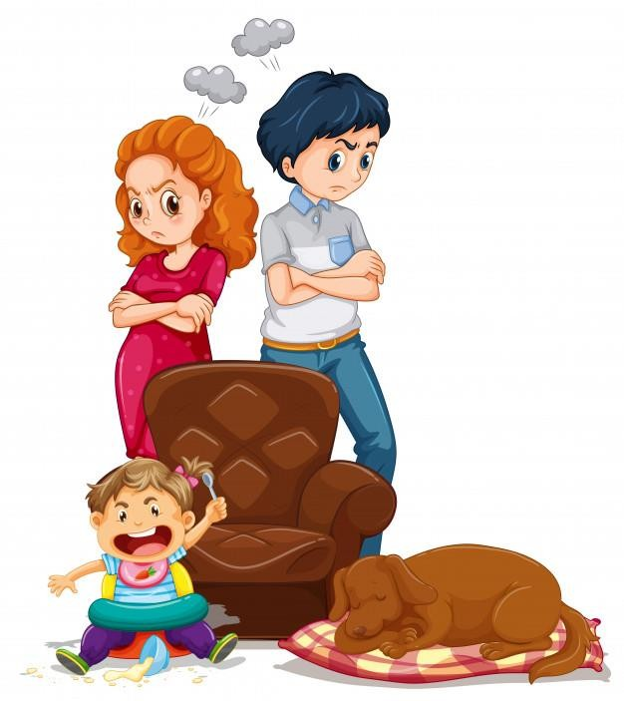

ДЕТСКИЕ КАПРИЗЫ И УПРЯМСТВО.
« Упрямство – не что иное, как
искаженное стремление к свободе»
( К.Д. Ушинский).
«Борьба с упрямством – борьба за правильное воспитание, за
правильную обстановку в жизни
ребёнка, это борьба за правильное
поведение взрослых, за право ребёнка на самостоятельность, на уважение к
нему даже тогда, когда он делает ошибки. Не ломать надо упрямство, а направлять силы ребёнка на полезные, нужные в жизни цели».

Slide 3
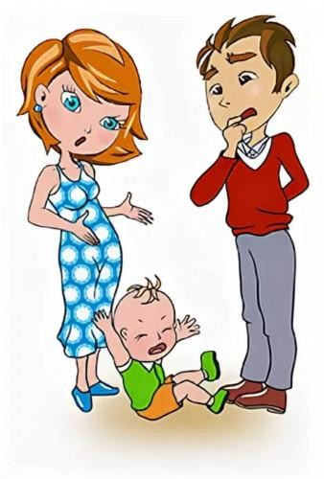

ЗАКОНОМЕРНЫЙ ЭТАП?
В настоящий момент, в среде родителей наиболее распространенной является точка зрения, что капризы и истерики - это закономерный этап в развитии детей младшего дошкольного возраста, что таким образом они познают мир человеческих взаимоотношений, определяют границы дозволенного и недозволенного, и, в конце концов,"само пройдет".

Slide 4


ПРОТЕСТ РЕБЕНКА
Протест ребенка - это не самоцель, это только способ, с помощью которого ребенок отстаивает себя, свое право на отдельное существование. Ведь очень часто малыш, добиваясь именно того, что ему запрещали, ощущает разочарование. Поэтому очень важно разрешить ребенку все, кроме основополагающего запрета: на действия, в результате которых может пострадать его собственное здоровье или здоровье и благополучие других людей.

Slide 5
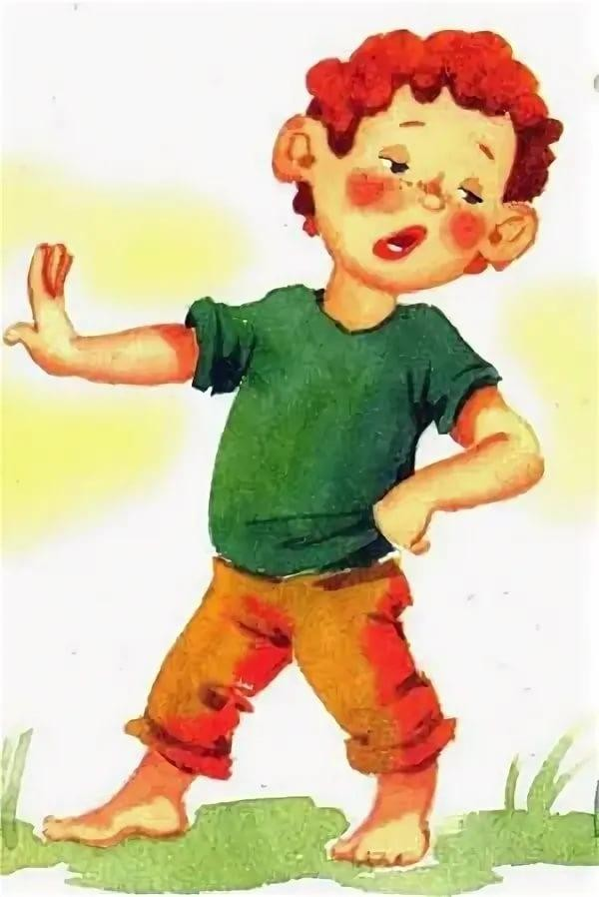
УПРЯМСТВО
Упрямство может стать чертой характера, если не принять меры к его преодолению. С течением времени оно порождает детскую лживость, может привести к расстройству нервной системы, неврозам, раздражительности. Если такие проявления, ещё в дошкольном возрасте, из реактивных состояний переходят в хронические, то возникает начальная стадия педагогической запущенности.

Slide 6
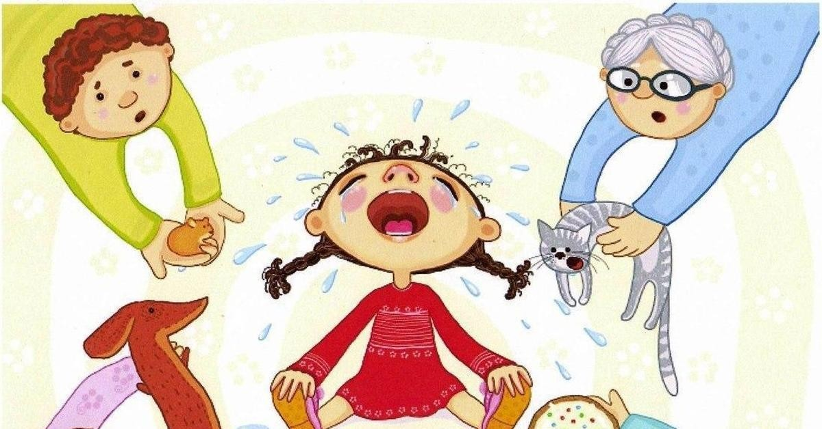
КАПРИЗЫ
КАПРИЗЫ - это действия, которые лишены разумного основания, т.е. " Я так хочу и всё!!!". Они вызываются слабостью ребёнка и в определённой степени тоже выступают как форма
самозащиты.
Проявления капризов:
в желании продолжить начатое действие даже в тех случаях, когда ясно, что оно бессмысленно, не приносит пользы.
в недовольстве, раздражительности, плаче.
в двигательном перевозбуждении.
Развитию капризов способствует неокрепшая нервная система.

Slide 7
ПРИЧИНЫ КАПРИЗОВ
  Нарушение режима дня;
  смена обстановки;
  обилие новых впечатлений;
  плохое самочувствие во время болезни;
  переутомление ( физическая или умственная перегрузка).

Slide 8
ЧТО НЕОБХОДИМО ЗНАТЬ РОДИТЕЛЯМ О ДЕТСКОМ
УПРЯМСТВЕ, КАПРИЗНОСТИ:
Период упрямства и капризности начинается
примерно с 18 месяцев.
Как правило, эта фаза заканчивается к 3,5- 4 годам. Случайные приступы упрямства в более старшем возрасте – тоже вещь вполне нормальная.
Пик упрямства приходится на 2,5- 3 года жизни. Мальчики упрямятся сильнее, чем девочки.
Девочки капризничают чаще, чем мальчики.
В кризисный период приступы упрямства и капризности случаются у детей по 5 раз в день. У некоторых детей – до 19 раз!
Если дети по достижению 4 лет всё ещё продолжают часто упрямиться и капризничать, то, вероятнее всего речь идёт о «фиксированном упрямстве», истеричности, как удобных способах манипулирования ребёнком своими родителями. Чаще всего это результат соглашательского поведения родителей, поддавшихся нажиму со стороны ребёнка, нередко ради своего спокойствия.

Slide 9
Как реагировать на капризы и
упрямство?
Не предавайте большого значения
упрямству и капризности. Примите к
сведению приступ, но не очень волнуйтесь
за ребёнка.
Во время приступа оставайтесь рядом, дайте ему почувствовать, что вы его понимаете.
Не пытайтесь в это время что-либо внушать своему ребёнку – это бесполезно. Ругань не имеет смысла, шлепки ещё сильнее его возбуждают.
Будьте в поведении с ребёнком настойчивы, если сказали "нет", оставайтесь и дальше
при этом мнении.
Не сдавайтесь даже тогда, когда приступ ребёнка протекает в общественном месте.
Чаще всего помогает только одно – взять его за руку и увести.

Slide 10
  Истеричность и капризность требует
зрителей, не прибегайте к помощи
посторонних: "Посмотрите,
какая плохая девочка, ай-яй-яй!". Ребёнку только этого и нужно.
  Постарайтесь схитрить: "Ох, какая у меня есть
интересная игрушка (книжка, штучка)!".
Подобные отвлекающие манёвры
заинтересуют капризулю и он успокоится.
  Исключите из арсенала грубый тон, резкость,
стремление " сломить силой авторитета".
  Спокойный тон общения, без раздражительности.
  Уступки имеют место быть, если они
педагогически целесообразны, оправданы логикой воспитательного процесса.

Slide 11
КАК ПРЕОДОЛЕТЬ КАПРИЗЫ
Все члены семьи должны предъявлять единые требования к ребёнку:
твёрдость в своей позиции;
объяснять значение слова
«НЕЛЬЗЯ» ;
научить ребёнка вырабатывать настойчивость в достижении цели;
развивать самостоятельность благодаря совместной со взрослыми деятельности.

Slide 12
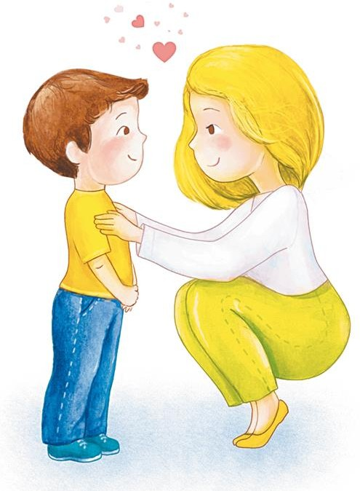
ПОХВАЛА
НЕЛЬЗЯ ХВАЛИТЬ ЗА ТО, ЧТО:
  достигнуто не своим трудом.
-не подлежит похвале (красота, сила, ловкость, ум).
  из жалости или желания понравиться.
НАДО ХВАЛИТЬ:
  за поступок, за свершившееся действие.
  начинать сотрудничать с ребёнком всегда с похвалы, одобрения.
  очень важно похвалить ребёнка с утра, как можно раньше и на ночь тоже.
  уметь хвалить не хваля (пример: попросить о помощи, совет, как у взрослого).

Slide 13
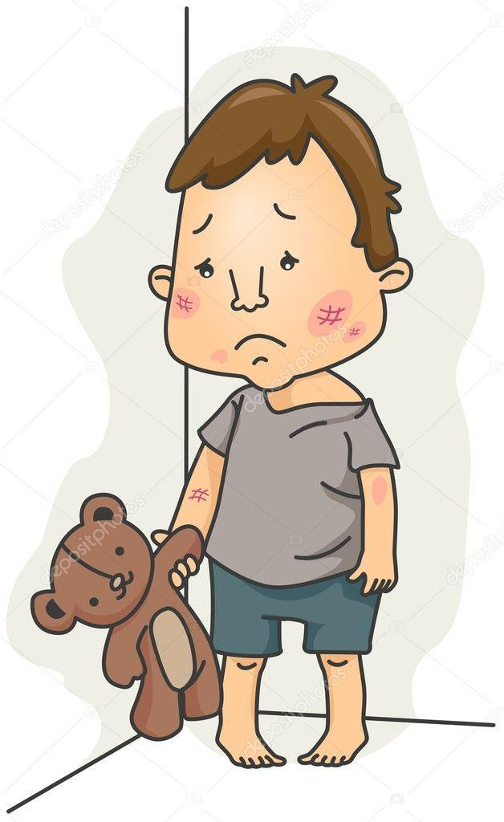

НЕ НАКАЗЫВАТЬ…
НЕЛЬЗЯ НАКАЗЫВАТЬ И РУГАТЬ КОГДА:
    ребёнок болен, испытывает недомогание или оправился после болезни т.к. в это время психика ребёнка уязвима и реакция непредсказуема.
    когда ребёнок ест, сразу после сна и перед сном.
    во всех случаях, когда что-то не получается (пример: когда вы торопитесь, а ребёнок не может завязать шнурки).
    после физической или душевной травмы (пример: ребёнок упал, вы ругаете за это, считая, что он виноват).
    когда ребёнок не справился со страхом, невнимательностью, подвижностью и т.д., но очень старался.
    когда внутренние мотивы его поступка вам не
понятны.
    когда вы сами не в себе.

Slide 14
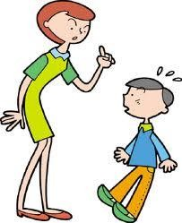
7 ПРАВИЛ НАКАЗАНИЯ
*наказание не должно вредить здоровью.
*если есть сомнения, то лучше не наказывать (пример: вы не уверены, что проступок совершил именно ваш ребёнок, или вы сомневаетесь в том что совершённое действие вообще достойно наказания, т.е. наказывать "на всякий случай" нельзя.
*за 1 проступок – одно наказание (нельзя припоминать старые грехи).
*лучше не наказывать, чем наказывать с
опозданием.
*надо наказывать и вскоре прощать.
*если ребёнок считает, что вы несправедливы, то не будет эффекта, поэтому важно объяснить ребенку, за что и почему он наказан.
*ребёнок не должен бояться наказания.

Slide 15

ВЫВОД:
Прежде всего взрослым нужно изменить своё обычное поведение, постараться вырваться из зависимости от капризов ребёнка. Позиция родителей должна стать более твердой.
Малыш, хоть и с опозданием, усвоит,
что «НЕЛЬЗЯ – это нельзя», а «НАДО – это надо»., что отказ от чего – то совсем не значит, что ему тут же предложат что
– то взамен

Slide 16
Спасибо за внимание!

